Slide 1




2023
[PBT 부트캠프] 클라우드 & 빅데이터분석 (API, MSTR, 엘라스틱) 웹 & 앱 풀스택개발자과정
“N잡러”를 위한
무인 상점 개설 추천 서비스
조명: DreamCatcher
조원: 윤희선, 조민정, 이준형
문서번호: ver.0.1

Slide 2
문서 변경사항
업데이트 일자 | 문서번호 | 변경사항
23.04.28 | ver.0.1 | 프로젝트 기획안 초안

Slide 3


목차
01
“N잡러”의 등장/증가 및 주요 부수입맵
02
무인상점의 증가
03
프로젝트 기획의도
04
목표 대상
05
개발목표
06
업무분장

Slide 4

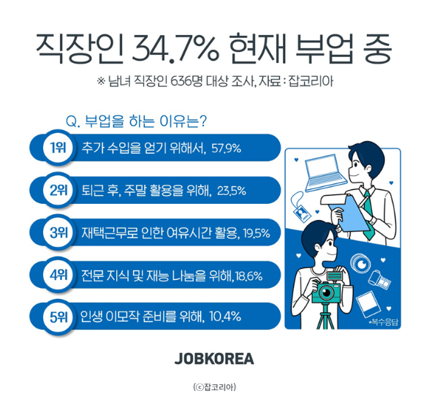
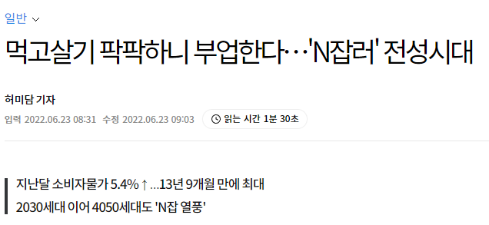
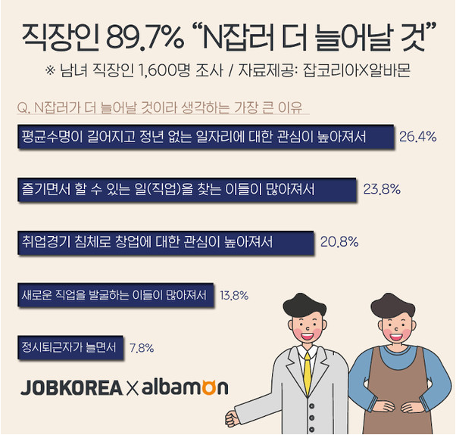
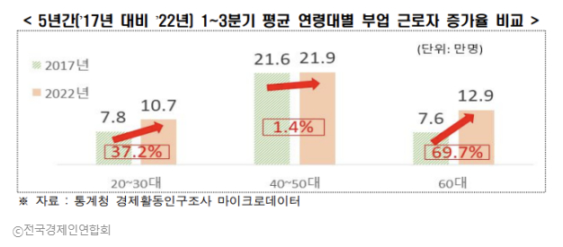
“N잡러”의 등장과 증가
2개 이상의
복수를 뜻하는 N
직업 Job과
사람을 뜻하는
'러(er)'의 합성어
출처: 아시아경제
= 본업 외에 다양한 일을 하면서
여러 분야에서
수익을 창출하는 사람

Slide 5





“N잡러”의 주요 부수입맵
‘N잡러’가 선택하는 주요 부수입원
유튜브, 인스타그램 SNS를 통한 판매활동 등
재능 공유 등
비대면
아르바이트
인플루언서
숨고, 크몽,
PDF 파일판매 등
서비스직 등
출근형
아르바이드
카페, 식당, 약국, 볼링장 아르바이트 등
배달 등
O2O 플랫폼
아르바이트
주요
부수입원
쿠팡, 배달의 민족 라이더 활동 등
강의 및
출판
가게 등
오프라인
사업
강의 혹은
출판을 통한 인세 등
쇼핑몰 등
온라인 사업
무인 상점,
편의점 등 대면 상점
네이버스토어, 11번가, G마켓, 쿠팡 입점 등

Slide 6
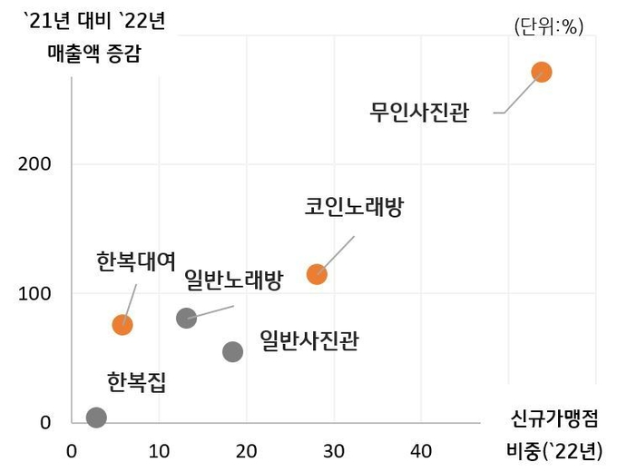
“ 무인상점 ”
코로나19 팬데믹 이후
비대면 서비스에 익숙해지면서 무인상점의 수 증가
KB국민카드가 최근 4년간 신용카드 및 체크카드의
매출 데이터를 기반으로 소비 트렌드 추이를 분석한 결과
주요 소비 키워드
‘무인화·전문화’
출처 : KB국민은행

Slide 7
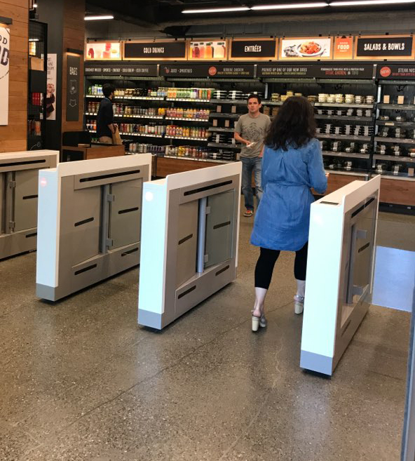

2개의 사회 흐름을 하나로 엮은
“N잡러”를 위한 무인상점개설 위치 및
상품 추천 서비스

Slide 8








기획 의도
무인 상점으로
높은 부수입을 얻고자 하는
직장인 N잡러들에게
Self
N잡러의
증가
무인 상점의
증가
무인 상점
창업 정보
제공 & 추천
짧은
부업 시간
높은
부수입
짧은
관리 시간
인건비 X
높은 수익

Slide 9



프로젝트 목표
01
‘N잡러’를 꿈꾸며
무인 상점을 창업하고자 하는 직장인들에게
해당 지역 내 무인 상점의 경쟁업체인 기존 편의점 데이터 분석
편의점 별 매출액, 경쟁업체, 주변 정보 데이터를 활용하여 기존 편의점 데이터 분석
02
해당 지역 내 거주민과 유동인구 분석
해당 지역의 성별, 연령별 인구 데이터 및
유동인구 (거주민, 직장인, 방문객) 분석
부평구
연수구
03
소득 수준과 가구 단위, 환경이 다른
구도시와 신도시를 하나씩 지정하여,
다양한 상황의 상권 데이터를 분석하고자 함.
무인 상점 개설 후 이익률 예측
기존 상권분석 데이터, 해당 지역 내 거주민 및 유동인구 분석, 초기창업투자비용을 고려하여
무인 상점 개설 후 이익률 예측

Slide 10
개발목표
무인 상점 창업 위치 및 상품 추천
추후 화면 설계 업데이트 예정

Slide 11









개발목표
무인 상점 창업 관련 정보 제공
유동 인구
평균 임대료
유사 업종 밀도
및 평균 매출
주변 지역 정보
지역 내
평균 소득
지역 내
인구·가구비
위 데이터를 기반으로 창업 관련 정보 제공, 상권을 분석하여 위치와 상품을 예측, 추천
위 데이터는 사용자에게도 제공되어, 단순 정보만을 원하는 이들에게도 대응

Slide 12

개발목표
무인 상점 커뮤니티 및 관련 기사 제공
01
무인상점 점주들의 커뮤니티 개설
게시판 형식으로 무인상점에 대한 정보와 경험을 공유
02
관련 기사 모아보기
“ 무인화 ”, “ 무인상점 ” 키워드가 포함된 관련 기사를 모아서 제공

Slide 13




Q&A

Slide 14
감사합니다

